Slide 1
Экологоориентированная система управления организацией

Slide 2
План лекции
Организация как открытая система
Эколого-экономическая политика предприятия
Эколого-экономическая оценка развития предприятия
Корпоративная культура организации

Slide 3
1. Организация как открытая система
Система — это совокупность частей или компонентов, связанных между собой организационно. При выходе из системы части системы продолжают испытывать на себе ее влияние и претерпевают изменения. Совокупность частей проявляет динамическое поведение, а не остается инертной.
Элемен­тами системы могут являться:
Объекты (компьютер);
субъекты (футбольная команда);
понятия, объекты и субъ­екты (организация).
Системы состоят из других систем, которые мы называем подсистемами. В большинстве случаев можно оперировать большими или высокоорганизованными сис­темами, которые включают в себя другие системы. Такие сис­темы будем называть общими системами и системами в целом. Оперировать ими нелегко, так как мы не знаем, до какого предела осуществлять «декомпозицию» системы, т. е. разбивать ее на подсистемы, или до какого предела продолжать «построе­ние», или «организацию», большой системы.

Slide 4
Организация как объект эколого-экономического управления
Экологическая организация
Экономическая система
Внешние эффекты

Slide 5
Организация как открытая система
Черты и свойства | Характеристика, обоснование
Компоненты | Система состоит из некоторого количества частей, называемых компонентами или элементами; они необходимы для достижения целей системы
Связи | Компоненты системы связаны между собой, что обеспечивает непрерывность протекающих в системе процессов
Структура | Форма связи организационно закреплена в структуре, что обеспечивает устойчивость и придает системе стабильность; для систем характерна иерархичность построения структур, т.е. наличие в них подсистем
Взаимодействие | Компоненты воздействуют друг на друга своим нахождением в системе и выходом из нее, и только во взаимодействии всех элементов и связей возможны процессы, с помощью которых достигается результат

Slide 6
Черты и свойства | Характеристика, обоснование
Процесс | В системе одновременно осуществляется ряд процессов, каждый из которых связан с какими-либо изменениями. Процессы изменяют ресурсы, входящие в систему, превращают их в продукты и услуги
Холизм и эмерджентные свойства | Система – целостность ( англ. holism, греч. holos – целое), проявляющая свойства, которые возникают только в результате взаимодействия ее компонентов
Идентификация | Свойства системы, на основании которых ее можно идентифицировать, т.е. отличить от других явлений, не входящих в систему; для этого надо определить границы, отделяющие систему от окружающей среды
Окружение | Явления и факторы, которые не являясь частью системы, существенно влияют на нее. Они образуют окружающую среду системы и своим воздействием могут менять ее поведение
Концепция | Система – это концепция, особая форма которой отражает цели и ценности людей, которые являются ее неотъемлемыми элементами и реализуют собственные идеи о том, какой должна быть система

Slide 7
Внешняя среда организационной системы
Внешняя среда характеризуется совокупностью факторов (переменных), которые находятся за границами организации и не являются сферой непосредственного воздействия со стороны ее менеджмента.
Факторы, образующие внешние окружения организации, подразделяются на две группы:
прямого воздействия;
косвенного воздействия.
Факторы прямого воздействия:
поставщики, потребители, акционеры, кредиторы, конкуренты, торговые организации, правительственные органы, общества потребителей.
Интегральный фактор прямого воздействия – рынок как социальный институт.
Факторы косвенного воздействия:
политические, экономические, демографические, социально-культурные, технологические, экологические, географические, климатические.

Slide 8
Внутренняя среда организационной системы
Внутреннюю среду организации определяют следующие факторы (условия):
структура организации – состав и соотношение входящих в нее подсистем, выделяемых по критериям технологических (производственных) и управленческих процессов;
ресурсы – трудовые, материальные, денежные, информационные. Ресурсы имеют прямую связь с внешней средой: образование, здоровье населения, технологическое развитие;
культура организации – совокупность коллективно разделяемых ценностей, убеждений, традиций и норм, оказывающих влияние на поведение отдельных индивидов и группы людей, а следовательно, и на процессы, протекающие в организации.
Существует диалектика между внутренней и внешней средой организации.

Slide 9
Роль руководителя в системе управления организацией
Роль руководителя, по мнению Г. Минцберга, является «набором определенных поведенческих правил, соответствующих конкретному учреждению или конкретной должности».
1) Роли, связанные с принятием решений. Менеджер определяет направление роста организации. При этом он изыскивает для этого возможности как внутри организации, так и за ее пределами; разрабатывает и запускает проекты по совершенствованию, приносящие изменения; контролирует разработку определенных проектов. Когда организация сталкивается с неожиданными нарушениями, менеджер отвечает за корректировочные действия. Он отвечает за распределение всевозможных ресурсов организации. Представляет организацию на всех значительных и важных переговорах.

Slide 10
2) Информационные роли. Менеджер собирает разнообразную информацию (в основном текущую) специализированного характера о внешней и внутренней среде организации, которую использует в интересах своего дела; выступает как нервный центр внутренней и внешней информации, поступающей в организацию. Распределяет полученную информацию в виде фактов и нормативных установок между подчиненными, разъясняет политику и основные цели организации. Передает информацию для внешних контактов организации относительно планов , политики, действий, результатов работы организации, действует как эксперт по вопросам данной отрасли.

Slide 11
3) Межличностные роли. Менеджер – символический глава, в обязанности которого входит выполнение обычных обязанностей правового и социального характера. Отвечает за мотивацию и активизацию подчиненных на достижение целей организации, координирует их усилия, отвечает за набор, подготовку работников. Обеспечивает работу саморазвивающейся сети внешних контактов и источников информации, которые представляют информацию и оказывают услуги.

Slide 12
2. Эколого-экономическая политика предприятия
Эколого-экономическая политика предприятия не есть механическая сумма экологической и экономической составляющей политики функционирования предприятия.
Эколого-экономическая политика предприятия – это новое направление решения экологических и экономических проблем предприятия в контексте реализации основных положений Национальной стратегии устойчивого социально-экономического развития Республики Беларусь.
Интеграция экологической и экономической политики в единую – эколого-экономическую политику – сложный и долговременный путь. Основным инструментом ее реализации является экологический менеджмент на предприятии в контексте с новым (эколого-экономическим) наполнением промышленной политики предприятия

Slide 13
Эколого-экономическая эффективность и конкурентоспособность
Определяющим структурным элементом эколого-экономической политики предприятия является конкурентоспособность.
В настоящее время между понятиями «эколого-экономическая эффективность деятельности предприятия» и «конкурентоспособность предприятия» можно поставить знак равенства в том случае, если предприятие, соблюдая экологические нормы и ограничения, способно функционировать эффективно с экономической точки зрения.

Slide 14
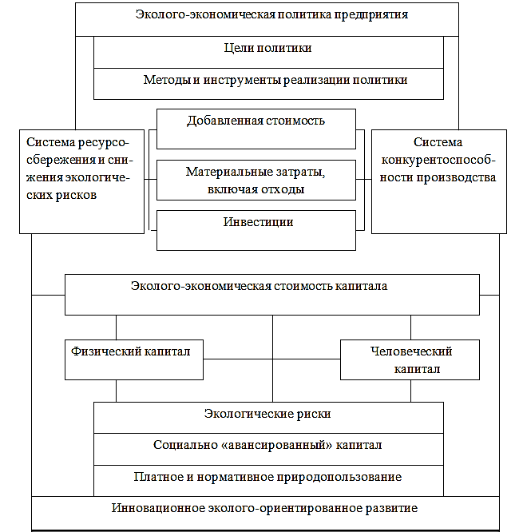
Основные структурные элементы эколого-экономической политики предприятия

Slide 15
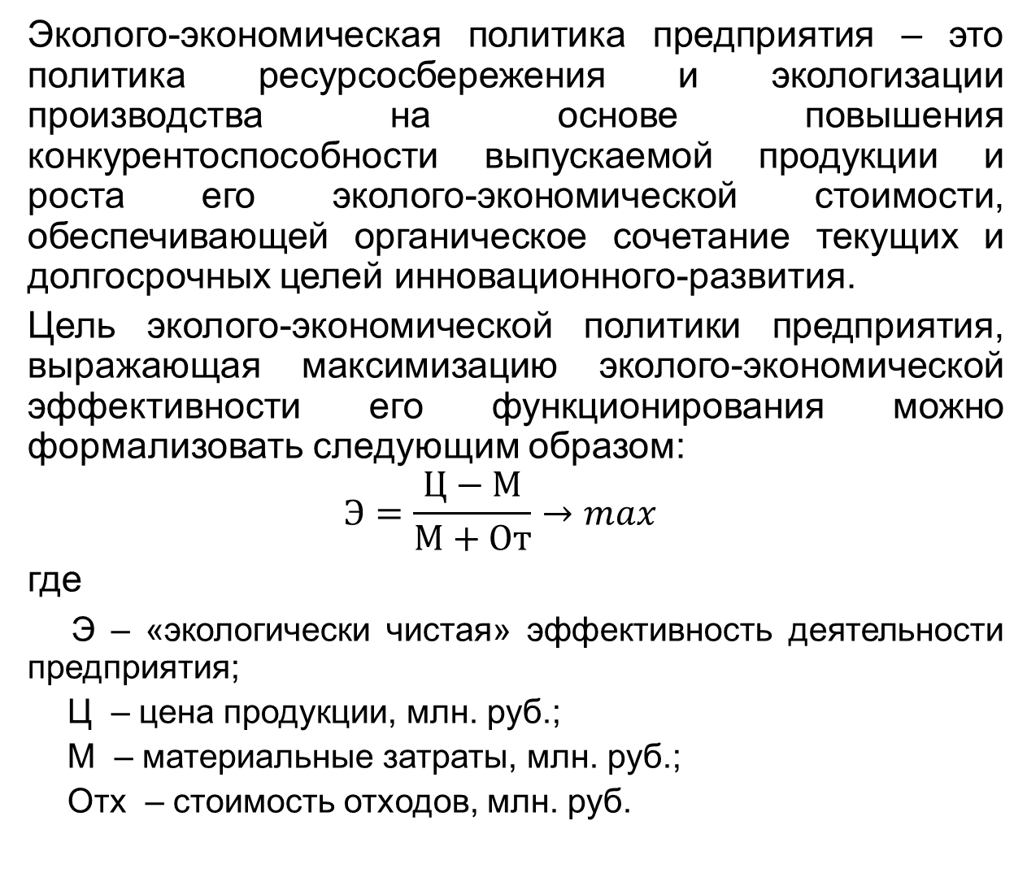
Эколого-экономическая политика предприятия – это политика ресурсосбережения и экологизации производства на основе повышения конкурентоспособности выпускаемой продукции и роста его эколого-экономической стоимости, обеспечивающей органическое сочетание текущих и долгосрочных целей инновационного-развития.
Цель эколого-экономической политики предприятия, выражающая максимизацию эколого-экономической эффективности его функционирования можно формализовать следующим образом:
$$Э=\frac{Ц−М}{М+От}→max$$
где
Э – «экологически чистая» эффективность деятельности предприятия;
Ц – цена продукции, млн. руб.;
М – материальные затраты, млн. руб.;
Отх – стоимость отходов, млн. руб.

Slide 16
3. Эколого-экономическая оценка (ЭЭО) предприятия
Эколого-экономическая оценка отличается от чисто экономической тем, что учитывает экологический фактор и экологические последствия хозяйственной деятельности предприятия.
Эколого-экономическая оценка является важным элементом в системе управления предприятием и экологического менеджмента на предприятии, действенным средством выявления внутрихозяйственных резервов, основой разработки научно-обоснованных планов и управленческих решений с учетом экологического фактора.

Slide 17
Актуальность эколого-экономической оценки
Актуальность ЭЭО развития предприятия обусловлена следующими факторами:
Необходимостью постоянного повышения эффективности производства в связи с ростом дефицита и стоимости сырья, повышением науко- и капиталоемкости производства.
Созданием новых форм хозяйствования в связи с разгосударствлением экономики, приватизацией предприятий и прочими экономическими реформами.
Необходимостью внедрения в производство экологического менеджмента как важного инструмента повышения конкурентоспособности выпускаемой предприятием продукции

Slide 18
ЭКОЛОГО-ЭКОНОМИЧЕСКАЯ ОЦЕНКА ПРЕДПРИЯТИЯ
ЭКОЛОГО-ЭКОНОМИЧЕСКАЯ ОЦЕНКА ПРЕДПРИЯТИЯ
КРИТЕРИЙ ЭКОЛОГО-ЭКОНОМИЧЕСКОЙ ЭФФЕКТИВНОСТИ
Система частных экономических и экологических показателей деятельности предприятия
ОЦЕНКА ВОЗДЕЙСТВИЯ НА ОКРУЖАЮЩУЮ СРЕДУ
ЭКОНОМИЧЕСКАЯ ОЦЕНКА ЭКОЛОГИЧЕСКИХ РИСКОВ

Slide 19
Принципы ЭЭО развития предприятия
Воспроизводственный (рассматривает вопросы ЭЭО воспроизводства с позиции сочетания долгосрочных экологических и экономических интересов с учетом всех фаз воспроизводства: разработки, производства, эксплуатации, утилизации продукта – концепция ЖЦТ)
Экологизации экономического эффекта (обусловливает необходимость стоимостной оценки экологического эффекта с учетом воздействия производства на ОПС и необходимости его экологизации)
Нормативный (предполагает использование экологических норм и нормативов потребления природных ресурсов и качества окружающей среды при оценке продуктивных возможностей ассимиляционного потенциала)
Отраслевой (предполагает построение оценки с учетом отличительных особенностей отраслевых особенностей объектов оценки)

Slide 20
В основе методологии построения ЭЭО деятельности предприятия лежит теория эколого-экономической эффективности природопользования
Методология ЭЭО хозяйственной деятельности предприятия
Теория эколого-экономической эффективности природопользования
Экономическая оценка хозяйственной деятельности предприятия
Экологическая оценка хозяйственной деятельности предприятия
Система показателей
Система показателей
Интегральный показатель ЭЭО
Экологический менеджмент
Общая система менеджмента на предприятии

Slide 21
Структурными элементами эколого-экономической оценки хозяйственной деятельности предприятия являются
экономические и экологические оценки
системы частных показателей соответствующих оценок
интегральный показатель эколого-экономической оценки хозяйственной деятельности предприятия, который выступает в качестве синтезирующего показателя экологической и экономической результативности деятельности предприятия.

Slide 22
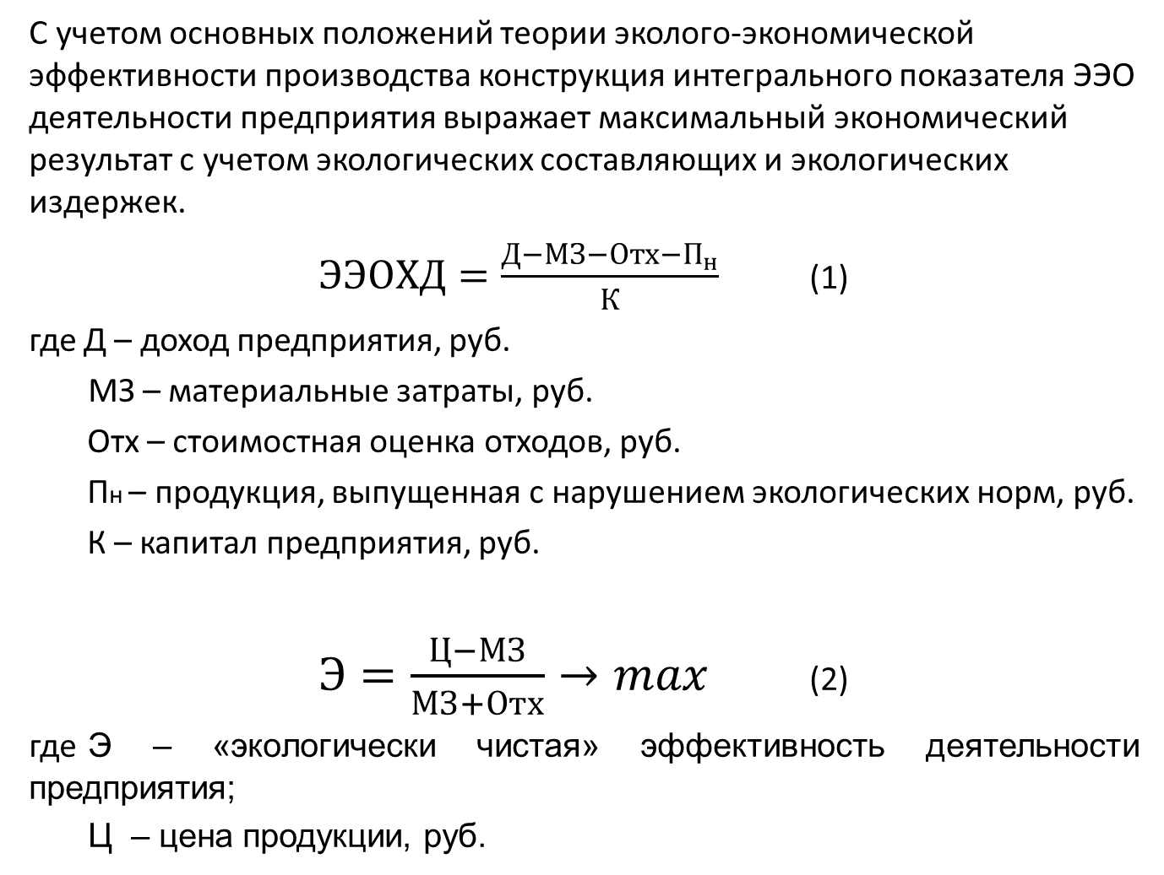
Интегральный показатель ЭЭО деятельности предприятия
С учетом основных положений теории эколого-экономической эффективности производства конструкция интегрального показателя ЭЭО деятельности предприятия выражает максимальный экономический результат с учетом экологических составляющих и экологических издержек.
$ЭЭОХД=\frac{Д−МЗ−Отх−П_{н}}{К}$ (1)
где Д – доход предприятия, руб.
МЗ – материальные затраты, руб.
Отх – стоимостная оценка отходов, руб.
Пн – продукция, выпущенная с нарушением экологических норм, руб.
К – капитал предприятия, руб.
$Э=\frac{Ц−МЗ}{МЗ+Отх}→max$ (2)
где Э – «экологически чистая» эффективность деятельности предприятия;
Ц – цена продукции, руб.

Slide 23
Интегральный показатель эколого-экономической эффективности, учитывающий концепцию ЖЦП:
где ИП – интегральный показатель эффективности, доли единицы;
Ц – цена товара, млн. руб.;
Зпр – затраты на ее производство, млн. руб.;
Цп – цена продукции, полученной с помощью данного товара, млн. руб.;
Зэкс – затраты на эксплуатацию товара, млн. руб.;
Л – ликвидационная стоимость товара, млн. руб.;
Зутил – затраты на утилизацию товара, млн. руб.;
У – экологический ущерб на всех стадиях ЖЦП, млн. руб.

Slide 24
4 Корпоративная культура организации
Ценности организации
Стержень культуры организации определяют ценности ее членов. Ценности есть концентрированное выражение потребностей и интересов.
Ценности – это социально-значимые элементы (явления) жизни общества (трудового коллектива).
Необходимость удовлетворять потребности в условиях ограниченных ресурсов определяет выбор направления развития. Критерий выбора – ценность. Ценность выполняет функцию регуляции поведения людей.
Набор ценностей определяет идеологию и философию организации.

Slide 25
Во времени значимость (актуальность) тех или иных ценностей меняется.
Общепризнанные ценности организации по Р. Рюттингеру :
дисциплина;
послушание;
иерархия;
достижения;
карьера;
достаточность;
власть;
централизация

Slide 26
Интеллектуализация труда и гуманизация управления приводит к новым ценностям:
самоопределение;
активное участие;
коллектив;
ориентация на потребности;
раскрытие личности;
творчество;
способность идти на компромиссы;
децентрализация.
Представления о ценностях у сотрудников и их привязанность к тем или иным ценностям являются фундаментальной основой устойчивого функционирования организации. Необходимо стремиться к наиболее полному соответствию идеалов общества, сотрудников и организации.

Slide 27
Определения корпоративной (организационной) культуры.
Культура корпорации – это поведение сотрудников компании, их убеждения и ценности, традиции, характер взаимоотношений между менеджерами и рабочими, между компанией, ее клиентами и поставщиками (Н. Н. Пусенкова)
Организационная культура – это совокупность разделяемых ценностей, убеждений, отношений и норм, которые определяют поведение и ожидания каждого члена организации (Дж. Стонер, Е. Фримен).
Культура предпринимательства – это система совместно выношенных и реальных убеждений и представлений о ценностях (Р. Рюттингер)
Одни специалисты считают возможным управлять культурой организации, другие – отрицают эту возможность.
Способность создавать, поддерживать и развивать организационную культуру – основное качество лидера (руководителя).
Организационная культура и связанные с ней представления о ценностях не являются жесткими понятиями.

Slide 28
Тема 4. Экологоориентированная система управления персоналом
4.1 Идеи П. Друкера
4.2 Управление персоналом: основные понятия и категории
4.3 Мотивационные отношения управления персоналом
4.4 Концепция управления персоналом
4.5 Экологическая мотивация и ее экономический инструментарий развития и реализации
4.6 Экологическая оценка персонала

Slide 29
1. Идеи П. Друкера (P. Drucker)
Экологоориентированное поведение человека формирует конкретная идеология. Идеологической опорой построения общих основ поведения человека могут послужить идеи Питера Друкера.
1. Результативность − это делать вещи правильно.
2. Эффективность − это делать правильные вещи.
Традиционное восприятие эффективности:
эффект (результат)
Эффективность =
(результативность) затраты (ресурсы)

Slide 30
Машина П. Друкера
Сотруд-ничество
Знания
ценности
Смотреть снаружи внутрь
механизм принятия решений
Покупатель-рулевой -контролер
Иннова-ции
Люди
Стратегия важнее права собственности
дисциплина

Slide 31
Афоризмы и мысли П. Друкера
1. Не путайте движение с прогрессом.
2. Бывает много идей, но мало порядка.
3. Грех бездействия страшнее, чем грех действия.
4. Стратегия важнее права собственности.
5. Смотреть на мир в направлении «снаружи внутрь».
6. Принятие нового требует отказа от старого.
7. Технология − это знание вчерашнего дня.
8. Новая технология − это знание к знаниям, способность увеличивать свои собственные знания.
9. Бизнес, каким мы его знали долгие годы, исчезает. Компании больше не продают товары, они торгуют опытом и впечатлениями. Больше не существует конкурентов, только лучшие решения и больше вариантов выбора, которые могут быть объединены большим, чем ранее, количеством способов.
10. В деловой игре (бизнесе) побеждает лучший стратег.

Slide 32
2 Основные понятия и категории управления персоналом
При рассмотрении содержания «управление персоналом» необходимо прежде всего определиться в терминах и понятиях, связанных с данным направлением науки и практики. Такими терминами являются «управление» и «персонал».

Slide 33
Управление и менеджмент
Управление – это целенаправленное воздействие на организационную систему, обеспечивающее сохранение ее определенной структуры, поддержание режима и целей деятельности. В более широком смысле слова под управлением понимается организация (самоорганизация) взаимосвязей между какими-то составляющими, приводящая к намеченным результатам (или саморегуляция), основанная на необходимой информации и направленная на поддержание или улучшение функционирования управляемой совокупности.
«Менеджмент» – это умение (искусство) добиваться поставленных целей, используя квалифицированный труд, интеллект, мотивы поведения людей.

Slide 34
Связь и различие понятий «менеджмент» и «управление»
В переходный период допустимо отождествление понятий «управление» и «менеджмент». Однако следует иметь в виду, что система менеджмента ограничена отношениями хозяйственной (коммерческой) деятельности, направленной на получение прибыли (предпринимательского дохода) на основе эффективного использования ограниченных ресурсов, вовлеченных в экономический оборот.
Поэтому термин «менеджмент», как правило, используется в отношении коммерческой деятельности человека. Когда же речь идет о государственных структурах, целесообразно употреблять термин «управление» или «администрирование».

Slide 35
Основные понятия, определяющие содержание категории «персонал»
Население – это совокупность людей, проживающих на территории континента, страны или ее части, отдельного региона и населенного пункта.
Трудовые ресурсы – часть населения страны, располагающая совокупностью физических и духовных способностей, которая участвует или может принять участие в процессе труда.
Кадры (от французского «cadre» – личный состав) – основной (штатный) состав работников учреждения или предприятия; все постоянные работники.
Персонал (от латинского «personals» –личный) – личный состав учреждения, предприятия или часть этого состава, представляющая собой группу людей, объединенную по профессиональным или иным признакам.
Коллектив (от латинского «collectuvus» – собирательный) – совокупность людей, объединенных общей работой, общими интересами.
Понятия «персонал», «кадры» в современной менеджерской практике трансформируются в понятие «человеческий капитал» как ключевой фактор развития любой организации.

Slide 36
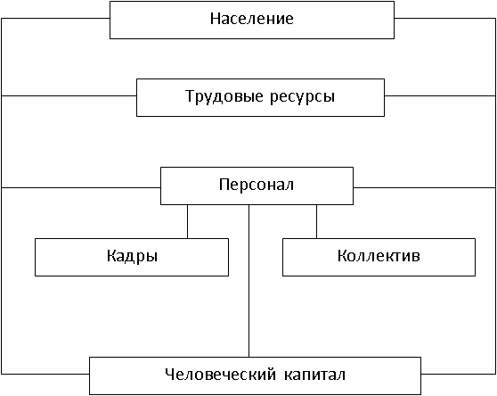
Взаимосвязь основных понятий, определяющих содержание категории «персонал»

Slide 37
3 Мотивационные отношения управления персоналом
Эффективным механизмом воспроизводства человеческого капитала являются мотивационные отношения управления персоналом. Рассматривая содержание мотивационных отношений, необходимо иметь в виду, что в поведении человека есть две функционально взаимосвязанные стороны:
регуляционная;
побудительная.
Регуляцию поведения человека определяют в основном такие психологические процессы, явления и состояния, как ощущение, восприятие, память, воображение, внимание, мышление, способности, темперамент, характер и эмоции.
Побуждение, или процессы стимуляции поведения человека, связаны с понятиями «мотивации» и «мотив».

Slide 38
Мотивация и мотив
Термин «мотивация» представляет собой более широкое понятие, чем термин «мотив».
Слово «мотивация» используется в двояком смысле:
а) как система факторов, обуславливающая (детерминирующая) поведение человека (потребности, цели, мотивы и др.);
б) как процесс, стимулирующий и поддерживающий поведенческую активность на определенном уровне.
Мотивация – совокупность причин социально-психологического характера, объясняющих поведение человека, его целенаправленность и активность.
Мотив в отличие от мотивации – это то, что принадлежит самому субъекту поведения, т. е. является его устойчивым личностным свойством, изнутри побуждающим к совершению определенных действий.

Slide 39
Диспозиционные и ситуационные мотивации
Причины, выражающие сущность мотивации:
внутренние – это психологические свойства субъекта поведения;
внешние – условия, обстоятельства, социально-психологическая среда деятельности человека.
Первые (причины внутреннего порядка) говорят о мотивах, потребностях, целях, интересах и т.п., вторые – о стимулах, исходящих из сложившейся ситуации.
Психологические факторы, обусловленные конкретной личностью (внутренние причины мотивации), называют личностными диспозициями (предрасположенность к определенным действиям).
Соответственно выделяют
диспозиционные мотивации (как аналог внутренних причин поведения)
ситуационные мотивации (как аналог внешних причин поведения).
Диспозиционная и ситуационная стороны мотивации между собой взаимосвязаны. Диспозиции (мотивы) могут актуализироваться под влиянием определенной ситуации, и, напротив, активизация определенных диспозиций приводит к изменению ситуации, а следовательно, и к системе стимулов.

Slide 40
Потребности
Из всех возможных диспозиций наиболее важной является потребность.
Потребностями называют состояние нужды человека в определенных условиях (факторах), которых ему недостает для нормального существования и развития.
Потребность как состояние личности всегда связана с наличием у человека чувства неудовлетворенности, обусловленного дефицитом того, что требуется личности.
Для человека характерны разнообразные потребности.
Кроме физических (органических, биологических), имеют место также такие потребности, как материальные, духовные, социальные и др.

Slide 41
Интересы
Непосредственно с потребностями (конкретными целями) связано понятие «интересы».
Интересы – это движущие мотивы, силы, побуждающие людей к деятельности.
По своему смысловому значению понятие «интерес» очень близко понятию «потребность». Можно так выразить его основное содержание: интерес – это потребность в удовлетворении потребности.
Цель научного управления состоит в том, чтобы находить и приводить в движение главные интересы (экономические, объективные, долговременные), не упуская из вида и все остальные, поскольку вся их система составляет сложное диалектическое единство, которое в качестве целого и определяет общественное развитие человека (личности).

Slide 42
4 Концепция управления персоналом
Концепция – это система взглядов и ключевых положений, определяющих принципиальный подход к пониманию какого-либо явления и процесса.
В системе управления персоналом структурным элементом выступает личность – человек, обладающий совокупностью социально-психологических характеристик, которые, являясь устойчивыми, определяют нравственные поступки человека, своеобразие его мышления и поведения и имеют существенное значение для него самого и окружающей среды.
Управление персоналом – это система воздействия на поведение человека в конкретной социально-психологической среде, обусловленная мотивационными отношениями и обеспечивающая приращение человеческого капитала, его эффективное использование для достижения общих (коллективных) целей.
В целом концептуальная схема управления персоналом приведена на рисунке.

Slide 43
Концептуальная схема управления персоналом
Цель управления
Управляющая
система
Управляемая система
Руководитель
(менеджер)
Персонал как социально-психологическая система
Кадровая политика
Социология и психология личности
Социология и психология коллектива
Стиль и методы управления
Мотивационные отношения
Найм, оценка и планирование персонала
Профессиональный рост и обучение управляющих
Обучение персонала
Психология человеческих взаимоотношений
Лидерство
Воспроизводство человеческого капитала

Slide 44
5 Экологическая мотивация и ее экономический инструментарий развития и реализации
Экологическую мотивацию объясняет множество факторов, но фундаментальным является культура, обуславливающая мотивы бытового и профессионального поведения. Структурные элементы экологической мотивации, выражающие ее общие и частные (внутренние и внешние) причины сущностного характера, представлены на рисунке

Slide 45
Структурные элементы экологической мотивации
Диспозиции
Мотивы бытового поведения
Культура
Мотивы профессионального поведения
Мотивы, потребности, интересы, цели
внутренние причины
Экологическая мотивация
Стимулы, социально-психологическая среда
внешние причины
Мотивация сохранения качества ОС
Мотивация сохранения дикой природы
Мотивация ресурсосбережения
Мотивация нового (экологоориентированного) поведения человека (субъекта хозяйствования)

Slide 46
Экологическая мотивация – совокупность причин социально-психологического характера, объясняющих экологоориентированное поведение человека, его целенаправленность и активность в решении экологических проблем.
В конечном итоге, экологическая мотивация – это мотивация нового поведения человека, основанная на наукоемком, природосберегающем инновационном типе экономического развития

Slide 47
Принципы экологической мотивации
По мнению украинского профессора Л. Г. Мельника принципы экологической мотивации – это внутренние присущие системе движущие силы, обеспечивающие импульсы ее саморазвития.
Им выделяется две группы принципов:
воспроизводство мотивации социально-экономического развития (принципы импульсов развития)
воспроизводство мотивации экологической обусловленности развития (принципы экологизации)
Первая группа принципов формирует направленность мотивации социально-экономического развития, вторая – специальную систему экологизации инструментов мотивации (использовать существующий арсенал мотивационных инструментов для достижения целей экологизации экономических отношений, включая производство и потребление (воспроизводство) товаров и услуг.
Принципы экологической мотивации и их краткое содержание ( по Л. Г. Мельнику) представлены в таблице.

Slide 48
Принципы экологической мотивации
Наименование принципа | Содержание
Принципы импульсов развития
1 Саморазвивающиеся структуры | Иерархическая организация общества должна строиться на относительно автономных (с достаточной степенью свободы принятия и реализации решений) самоуправляемых и самофинансируемых структурах (коммунах, муниципалитетах, обществах)
2 Общественное многообразие | В обществе должна существовать разность потенциалов между компонентами системы по разным параметрам, обеспечивающим социальное и экологическое многообразие (характеристики культурного, языкового, религиозного, экономического, производственного укладов)

Slide 49
Наименование принципа | Содержание
3 Приоритетность позитивной мотивации | В обществе должен поддерживаться баланс позитивной (стимулирующей) и отрицательной (ограничивающей) мотивации при приоритете позитивной мотивации
Принципы экологизации
4 «Знать – хотеть – уметь» | Необходимо постоянное воспроизводство в обществе трех взаимосвязанных подсистем: информационного возбуждения, мотивационного воздействия и технической реализации
5 Экологизация инструментов мотивации | Существующая в экономике мотивационные инструменты должны быть скорректированы для целей экологизации экономики
6 Превентивность | Действенные мотивационные инструменты должны быть направлены не столько на исправление совершенных экологических ошибок , сколько на их предупреждение в будущем

Slide 50
Экономический инструментарий экологической мотивации следует рассматривать на уровне:
народного хозяйства (система регулирования экологического ценообразования, налогообложения, нормативных ограничений);
организации (экологический менеджмент);
работника (система стимулирования).

Slide 51
6 Экологическая оценка персонала
Оценку экологического уровня персонала необходимо осуществлять с позиции последовательного развития четырех базовых направлений экологической политики организации, которые получили символические названия:
конца трубы;
малоотоходных технологий;
повышения эффективности;
изменения стиля жизни.

Slide 52
Первое направление базируется на системе природоохранных мероприятий, основанных на использовании очистного оборудования и очистных сооружений (развитые страны, 70-е гг. ХХ в.).
Второе направление основано на использовании малоотходных технологий и комплексной переработки исходного природного сырь (80-е гг. ХХ в.).
Третье направление связано с уменьшением потребностей в материальных и энергетических ресурсах, благодаря изменению технологий и структуризации производства (90-е гг. ХХ в.).
Четвертое направление определяет новый стиль жизни, который приводит к изменению приоритетов в потреблении и потребностей: от материальных к информационным товарам и услугам (дематериализация жизни, начало ХХI в.)

Slide 53
Каждое последующее направление экологической политики расширяет круг «заинтересованных лиц» в сохранении качества окружающей среды фундаментальных факторов, воздействующих на поведение человека и его потребности.
Экологическое поведение человека зависит от его общей и профессиональной культуры, тех норм и ценностей которых придерживается организация.
Поэтому экологическая оценка персонала есть не специальная оценка(как отношения человека к ценностям природы), а интегральная – характеризующая основные качества человека (уровень знания, воспитания, восприятие нового, чувство справедливости и совестливости).
Разработка экологической оценки персонала требует специальных методов и приемов, основанных на методологии социальной науки и балльной оценки.

